Slide 1

Animehub Project
Made by: Kovács Pál Roland, Simon Viktor, Lovas Ádám

Slide 2
The Problem
The Solution
There is no standardized platform for anime communities
Save animes for later are complicated
Communication difficulty with other anime lovers
Animehub
Standardized platform
Simplified save and unsave animes
Simplified communication
Notes:
Lovas Ádám: A probléma amit meg szerettünk volna oldani a weboldalunkal az az hogy ugy tapasztaltuk nincs egy egységes oldal az anime közönség összehozására. Emellett az animék mentése és törlése oldalanként változik ami az anime közönség lelkesedését csökkentheti, és az anime felhasználók kommunikálása nem megoldható az általános oldalakon.
Kovács Pál Roland: Erre szánjuk megoldásként az Animehub webalkalmazást amely egységes könnyen átlátható lehetőséget biztosít az animék mentéséhez, törléséhez, az anime felhasználók kommunikációjához.

Slide 3
Functions of the program
Registration
Login
Upload, manage animes
Add, delete users
Search, browse
Save and unsave animes
Personal chat
Notes:
Simon Viktor: A programunk funkciói a következők: A weboldal használata nem kötött felhasználóhoz de a teljes funkciók eléréséhez ajánlott, mely után bejelentkezhetünk a fiokunkba két féle fiokot kulonboztetunk meg az admint és a normál felhasználót az admin fiók privilégiuma hogy képes animéket hozzáadni az oldaloz és torolni azokat valamint ezeket menedzselheti is. Minden felhasználó böngészhet kereshet az animék között le mentheti öket vagy esetleg törölheti azokat. A mentéseket csak regisztráció után érheti el a felhasználó.

Slide 4
The program
Backend – Node.js -> Express.js
WebAPI
Service
Authentication
Frontend - React
Bootstrap framework
React Material
Database – MongoDB
Atlas Framework
Notes:
Kovács Pál Roland: A programunk 3 fő részre osztaható, Backend Frontend és adatbázis ezeket külön külön részletezzük is.

Slide 5
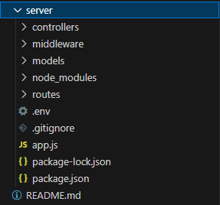

Backend
Backend – Node.js -> Express.js
WebAPI
Service
Authentication
Notes:
Simon Viktor: A bekend Node.js-en alapul azon belül is express.js használatával mert ezt találtuk a legérthetőbbnek számunkra, a backend két rétegből áll ezek a WebAPI és a service a webapi tartalmazza a kontrollereket és a service pedig a modelleket és az adatbázis kapcsolódásához szükséges fájlokat. Az autentikációt a beckenden végezzük jsontoken segítségével.

Slide 6
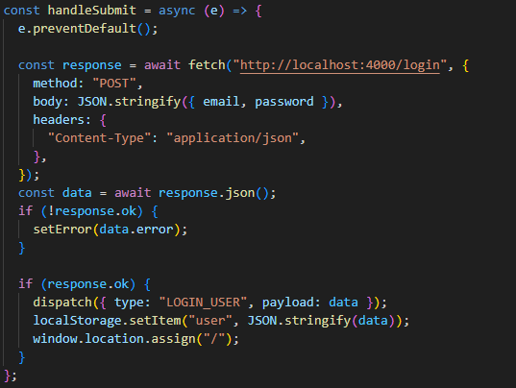
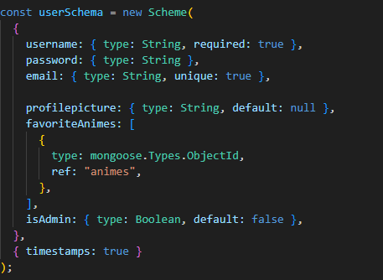
Models
Migration
Tables
Backend-frontend matches
Notes:
Lovas Ádám: modelleket hoztunk létre annak érdekében hogy azok alapján elkészülhessenek az adatbázis táblái migráció útján. A bekenden és a frontenden megegyeznek a modellek szintakszisuk a képeken létható. Bal oldalon a backend jobb oldalon a frontend kódrészlete látható.

Slide 7
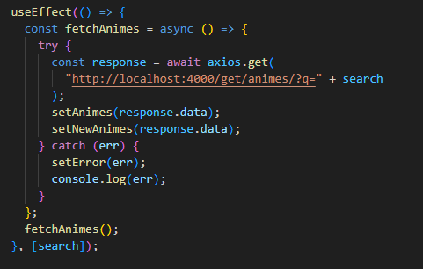
Controllers
http request type
Name of function
Json
Notes:
Simon Viktor: A modellekhez kontrollereket hoztunk létre, melyek az azzal kapcsolatos http kéréseket tartalmazzák. Erről látható egy példa a képen melyről leolvasható a kérés típusa, jelen esetben http-get kérés, az elérési útvonal ami a link, a függvény neve ami a tiszta kód elvének megfelelően beszédes például itt fetchAnimes ami az animék lekérdezése, valamint a visszatérési érték.

Slide 8
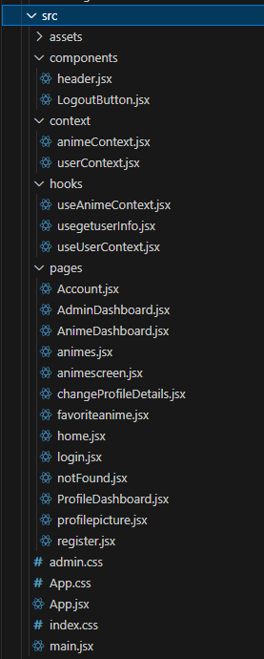

Frontend
React
Other – React Material, Bootstrap, custom css
Service
Notes:
Kovács Pál Roland: A frontendhez a react keretrendszert választottuk ami valójában javascript könyvtár, ezt kiegészítettük react material és bootstrapkomponensekkel. A frontend service része kezeli a végpontok összekötését a backend kontrollereivel. A jobb oldali képen a weboldalunk komponensei és mappái láthatók.

Slide 9

Database
MongoDB
Model first
Atlas framework
Loading data
Examples
Categories,Studios
5 tables
Notes:
Simon Viktor: Az adatbázist javascriptnyelven, model first teknológiával, atlas framework segítségével hoztuk létre. Az adatbázis létrejöttekör feltöltöttük azt néhány a futáshoz és megjelenítéshez szükséges minta adattal ezek a kategoriák és az animék, valamint az anime studiokkal. Így készult el a következő képen látható 6 tábla.

Slide 10
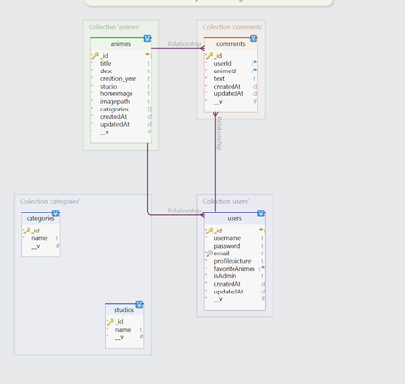
5 tables
Notes:
Lovas Ádám: Anime gyűjtemény (animeSchema): Ez a gyűjtemény tárolja az animékre vonatkozó információkat, beleértve a címet, a leírást, a készítés évét, a stúdiót, a képeket és a kategóriákat. Comments gyűjtemény (commentsSchema): Ez a gyűjtemény tárolja a felhasználók által az adott animéhez fűzött megjegyzéseket. A userId mezőn keresztül hivatkozik a user gyűjteményre, hogy azonosítsa a megjegyzést tevő felhasználót. Az animeId mezőn keresztül hivatkozik az anime gyűjteményre, hogy azonosítsa azt az animét, amelyhez a megjegyzést fűzték. Felhasználói gyűjtemény (userSchema): Ez a gyűjtemény tárolja a felhasználói adatokat, beleértve a felhasználónevet, jelszót, e-mail címet, profilképet, kedvenc animéket és az isAdmin jelzőt. A gyűjteményen belül a favoriteAnimes tömb az anime gyűjteményben található anime dokumentumokra való hivatkozásokat tartalmazza. Összefoglalva: Egy anime dokumentumhoz az anime gyűjteményben több megjegyzés is tartozhat, amelyeket a megjegyzések gyűjteményben tárolnak. A megjegyzések gyűjteményében minden egyes megjegyzés egy adott felhasználóhoz (dokumentum a user gyűjteményben) és egy adott animéhez (dokumentum az anime gyűjteményben) kapcsolódik. A felhasználók a felhasználói gyűjteményben rendelkezhetnek kedvenc animéik listájával, amelyek mindegyikére az ObjectId-jük hivatkozik, és amelyek az anime gyűjteményben lévő dokumentumokra mutatnak.

Slide 11

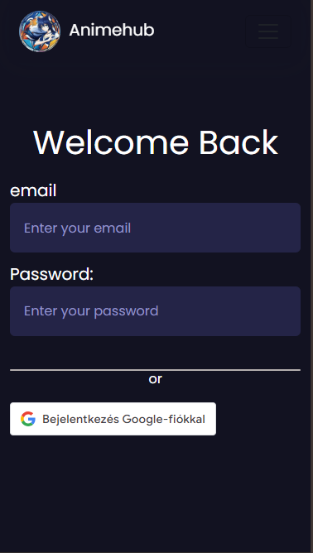
Responsivity
Optimized for mobile devices
Access from anywhere
Notes:
Kovács Pál Roland: weboldalunk teljes mértékben reszponzív, bármilyen mobileszközön használva is a maximális élményt nyújtja, ezáltal a felület kezelése nincs asztali számítógéphez kötve, bármikor böngészhetünk az animék között a telefonunk jelenlétében.

Slide 12
Tests
Frontend
Unit tests
Performance test(https://gtmetrix.com/)
Validation(https://validator.w3.org/)
Backend
Thunder client
Unit tests
Notes:
Simon Viktor: A projektunk tesztelése során a frontendhez használtunk unit teszteket külső személyek, tanárok segítségével. Teljesítmény teszteket gtmetrix webolal segítségével, Validációs teszteket a validator.w3.org segítségével.
Kovács Pál Roland: A projekt backend tesztelése során itt is használtunk unit teszteket ugyan úgy mint a frontend esetében. És thuder client segítségével backend teszteket. A tesztek eredményét a következő dián láthatják.

Slide 13
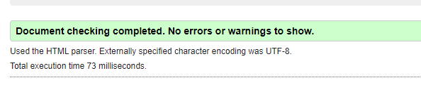
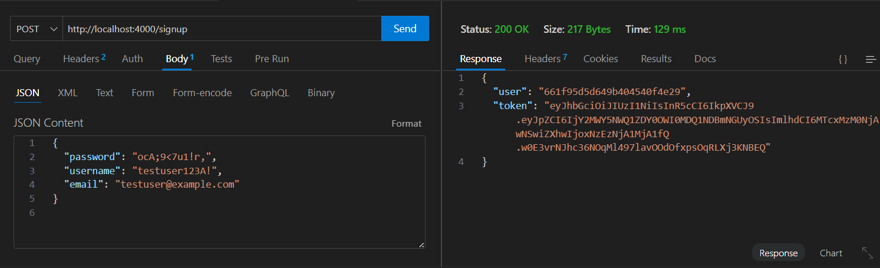
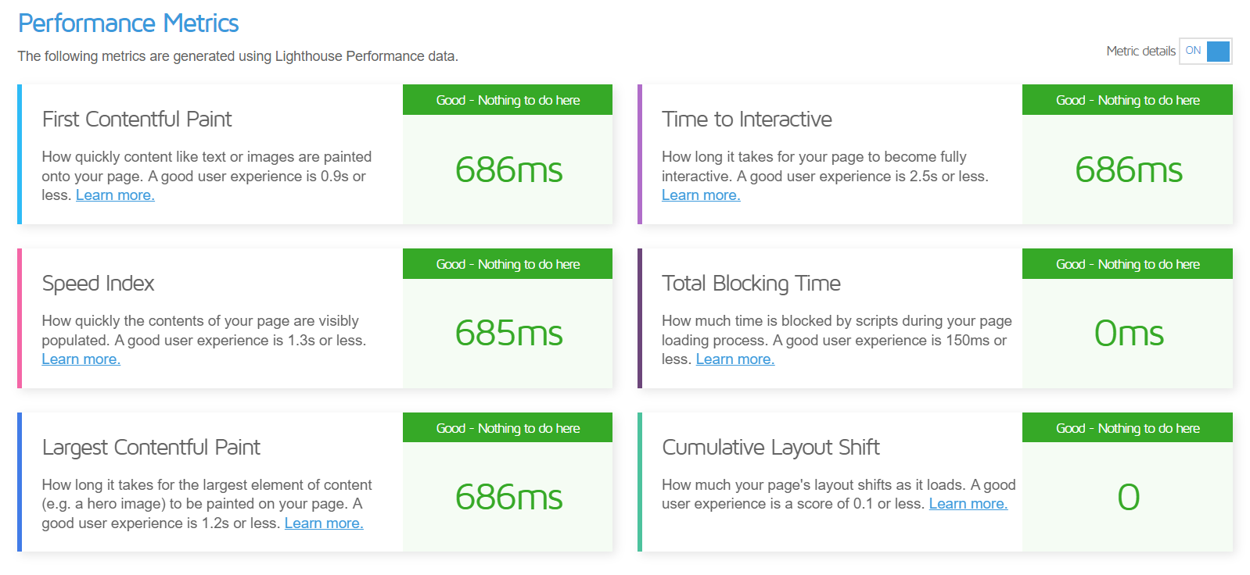
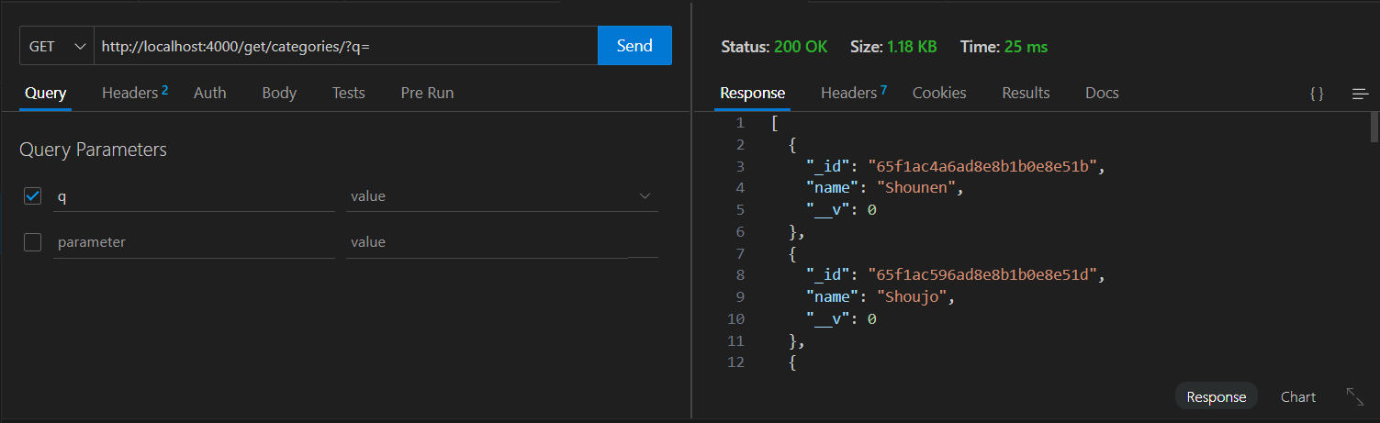
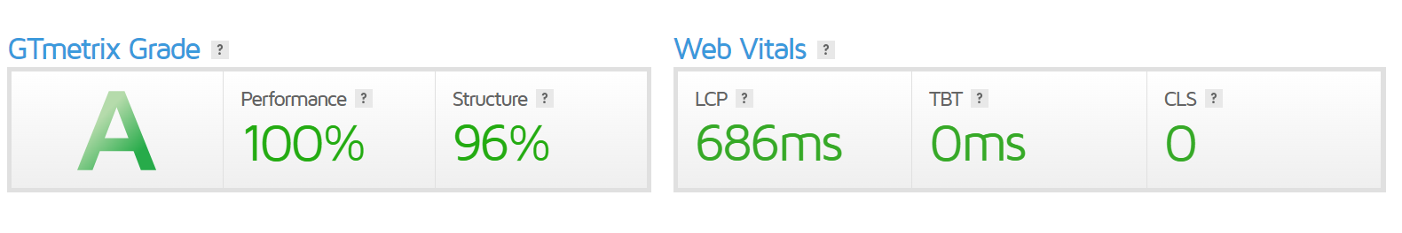
Tests summarys
Frontend
Backend
Notes:
Kovács Pál Roland: A bal oldalon az előbb említett frontend tesztek eredményét láthatjuk, jobb oldalon pedig a backend eredmény látható.

Slide 14


Teamwork
GitHub
Teams
Clean Code
Full stack separation
Divided by tasks
Notes:
Simon Viktor: A csapatmunkához legfőképpen a githubot használtuk itt rendszereztük a feladatainkat, terveinket, és ezzel valósítottuk meg a verziókövetést is. Iskolán kívül a teams segítségével kommunikáltunk egymással.
Lovas Ádám: A programozás megkezdésekor mindenki értettegy bizonyos programozásnak ezért ez alapján osztottuk fel a munkát feladatonként. A frontend és a backend fejlesztésénél a tiszta kód elvét használtuk ez megkönnyítette a kódok értelmezését egymás számára.

Slide 15
Teamwork - Backend
Simon Viktor
Controller: animeControllers, userControllers, commentControllers
Model: anime, category, comments, favoriteanimes, studio, user
Routes: animeRoutes, userRoutes
Middleware: jsonwebtoken
Notes:
Simon Viktor: A munkánk során a backendet én vállaltam ezeket controller, model, routes, és middleware szerint osztottuk fel.
Jelen esetben például: animeControllers, favoriteanimes, userRoutes, jsonwebtoken.

Slide 16
Teamwork - Frontend
Kovács Pál Roland
Design
Components: header, logoutButton
Pages: Account, AdminDashboard, AnimeDashboard, ProfileDashboard, animes, animescreen, changeProfileDetails, favoriteanime, home, login, register, profilepicture
Hooks: useAnimeContext, usegetuserinfo, useUserContext
Notes:
Kovács Pál Roland: A munkánk elkészítése során a frontendet én vállaltam, ezt a backendhez hasnlóan, a dizájn, komonens, oldalak, hookok szerint osztottuk fel.
Jelen esetben például: homepage, loginpage, animepage, admindashboard.

Slide 17
Teamwork - Database
Lovas Ádám
Plan the databse
Find images
Made the diagrams
Fill the database
Notes:
Lovas Ádám: A munkánk elkészítése során az adatbázist én vállaltam, ezt adatbázis tervezés, képek keresése, diagramm készítése és az adatbázis feltöltése a mintaadatokkal szerint osztottuk fel.
Jelen esetben páldául: A korábban már látott diagramm és terv, az oldalon található képek és leirások.

Slide 18


Publication
Github repository – for web storage
Render – Node server runs suppported by it
Images – stored on another repository for only images
Netlify – for web host
Notes:
Kovács Pál Roland: A demoalkalmazáshoz a github repositoryját használjuk a kódók tárolására, render-t használunk a node.js szerver futtatására ami egy ingyenes szolgáltatás, a képeket egy másik github repositoryban tároljuk elkülönítve és netlify ingyenes szolgáltatót használunk a webalkalmazás internetes elérésére.

Slide 19
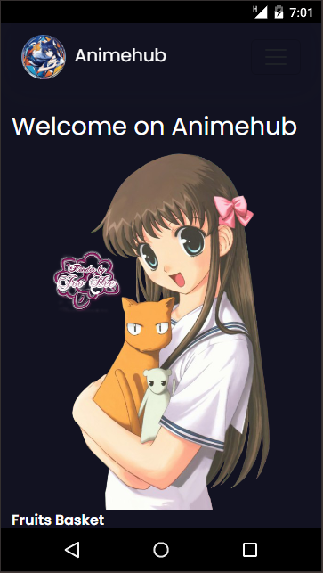

The future
Streaming service
Online payment
Mobile application
Notes:
Simon Viktor: Az ötleteléskor volt pár olyan elképzelésünk amit a program jelenlegi verziója nem tartalmaz, de a jövőben szívesen bővítenénk velük. Ilyen többek között az oldal streaming szolgáltatás része, amelyhez szorosan kapcsolódik az hogy a felhasználók online tudjanak fizetni a szolgáltatásért, ezzel le egyszerűsítve az előfizetés kifizetését. Mindezek mellett attól függetlenül hogy a weboldal reszponzív az is lehetséges lenne hogy egy mobilalkalmazást fejlesszünk hozzá a jövőben.

Slide 20
Animehub demo
presentation
Notes:
Lovas Ádám: És most következzen a demoalkalmazás bemutatása angol nyelven.

